Slide 1
Z D R A V A P R E H R A N A
I Nj E Z I N A V A Ž N O S T
Zdrava prehrana zadovoljava sve fiziološke prehrambene potrebe pojedinca, koje uključuju adekvatan unos:
1 Energije,
2 Esencijalnih makronutrijenata (proteini, tj. aminokiseline, masti, tj. masne kiseline, vlakna)
3 Mikronutrijenata (vitamini, minerali),
4 Fito- i zoonutrijenata,
5 Vode,
6 Minimizira unos otrova, tj. štetnih tvari bakterijskog, virusnog, biljnog, gljivičnog, životinjskog i anorganskog podrijetla prisutnih u samoj hrani ili stvorenih tijekom njene obrade,
7 Zadovoljava psihološke i sociokulturne potrebe pojedinca.

Slide 2

Pravilna i nepravilna prehrana
Sve namirnice mogu biti dio pravilne prehrane ali je važno voditi računa koliko često ih unosimo i u kojoj količini.

Slide 3
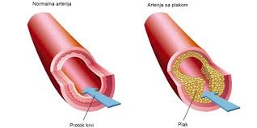
Potrošnja energije
Sva hrana koju pojedemo razgradi se u našem probavnom sustavu sa ciljem dobivanja energije. Energija koja nastaje izražava se u kilokalorijama (kcal) ili kilodžulima (kJ), a potrebna je za odvijanje raznih metaboličkih procesa i obavljanje funkcija u organizmu te za tjelesnu aktivnost.
Ukoliko se energija koju hranom unosimo u organizam ne utroši, dolazi to taloženja neutrošenih masnoća na stijenkama krvnih žila, što otežava protok krvi i u konačnici može doći do potpunog začepljenja .

Slide 4
Koje hranjive tvari dobivamo hranom ?
Proteine (bjelančevine)
Ugljikohidrate (šećere)
Masti
Minerale

Slide 5
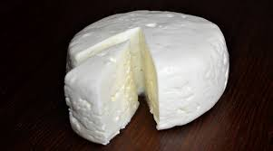
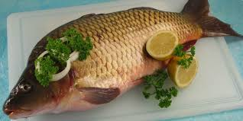
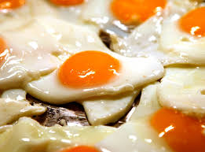
Proteini (bjelančevine ) su neophodni za izgradnju svih stanica i tkiva u tijelu iako se djelomično nalaze u gotovo svim namirnicama najvažniji izvori proteina su meso, riba, jaja, sir, jogurt te soja i ostale mahunarke.

Slide 6
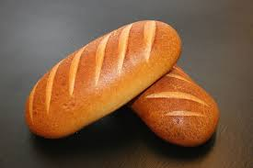
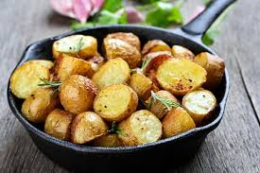
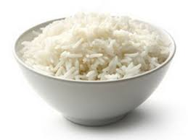
Ugljikohidrati predstavljaju najznačajniji izvor energije među svim hranjivim tvarima koje svakodnevno unosimo u organizam. Dijele se na jednostavne i složene šećere. Kvalitetan izvor energije su složeni ugljikohidrati iz namirnica poput riže i drugih žitarica, krumpira, kruha te voća i povrće. Konzumaciju jednostavnih šećera prisutnih najviše u slatkišima, gaziranim napicima i prerađenim proizvodima preporučljivo je svesti na minimum.

Slide 7
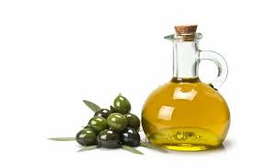
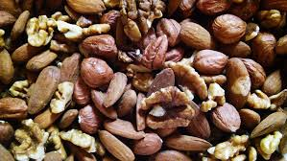
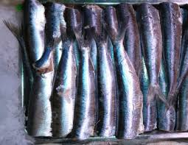
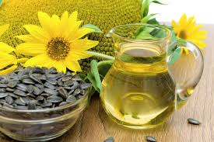
Masti osiguravaju energiju i sudjeluju u mnogim važnim procesima u organizmu stoga ih ne smijemo zanemariti. Kvalitetan izvor masti uključuju biljna ulja (maslinovo, suncokretovo, repičino) orašaste plodove, plavu ribu (srdela, losos).

Slide 8
Vitamini i minerali su molekule koje nemaju energetsku vrijednost i potrebne su organizmu u malim količinama u odnosu na proteine masti i ugljikohidrate ali su neophodni za normalan rad organizma Vitamini nam daju snagu i reguliraju metabolizam. Borci su protiv umora i mnogih bolesti i brinu se za naše zdravlje i vitalnost. Minerali su potrebni za očuvanje osjetljive ionske ravnoteže stanične tekućine, izgradnju koštanog tkiva i krvnih stanica, elektrokemijsku aktivnost u živčanim stanicama i regulaciju tonusa mišića. Metabolizam su kemijske reakcije u našem organizmu koje nas održavaju u životu.

Slide 9
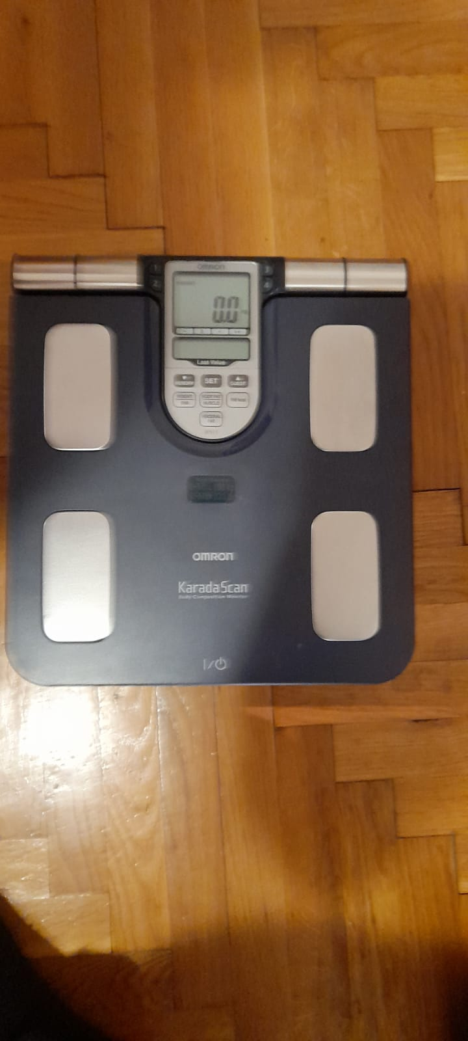
Indeks tjelesne mase (ITM)
Indeks tjelesne mase pokazuje nam imamo li uravnotežen unos i potrošnju energije, on se izračuna a može se i mjeriti posebnim vagama koje ga odmah izračunavaju, te se dobiveni rezultati očitavaju u tablicama .

Slide 10
Indeks tjelesne mase (ITM) izračunava se na sljedeći način:
• ITM = težina (kg) podijeljena s kvadratom visine (m²)
ITM predstavlja metodu za određivanje približnog statusa težine i povezan je s rizikom od šećerne bolesti (dijabetesa) i smrti zbog uzroka povezanih s pretilošću.
S porastom ITM-a povećava se i rizik od bolesti kao što su dijabetes tipa 2, hipertenzija i kardiovaskularne bolesti, u usporedbi s normalnom težinom i opsegom struka.3
Upišite sljedeće podatke i izračunajte svoj indeks tjelesne mase (ITM).
Visina: cm
Težina: kg
Spol:
Dob: god
Indeks tjelesne mase: , zaključak:

Slide 11
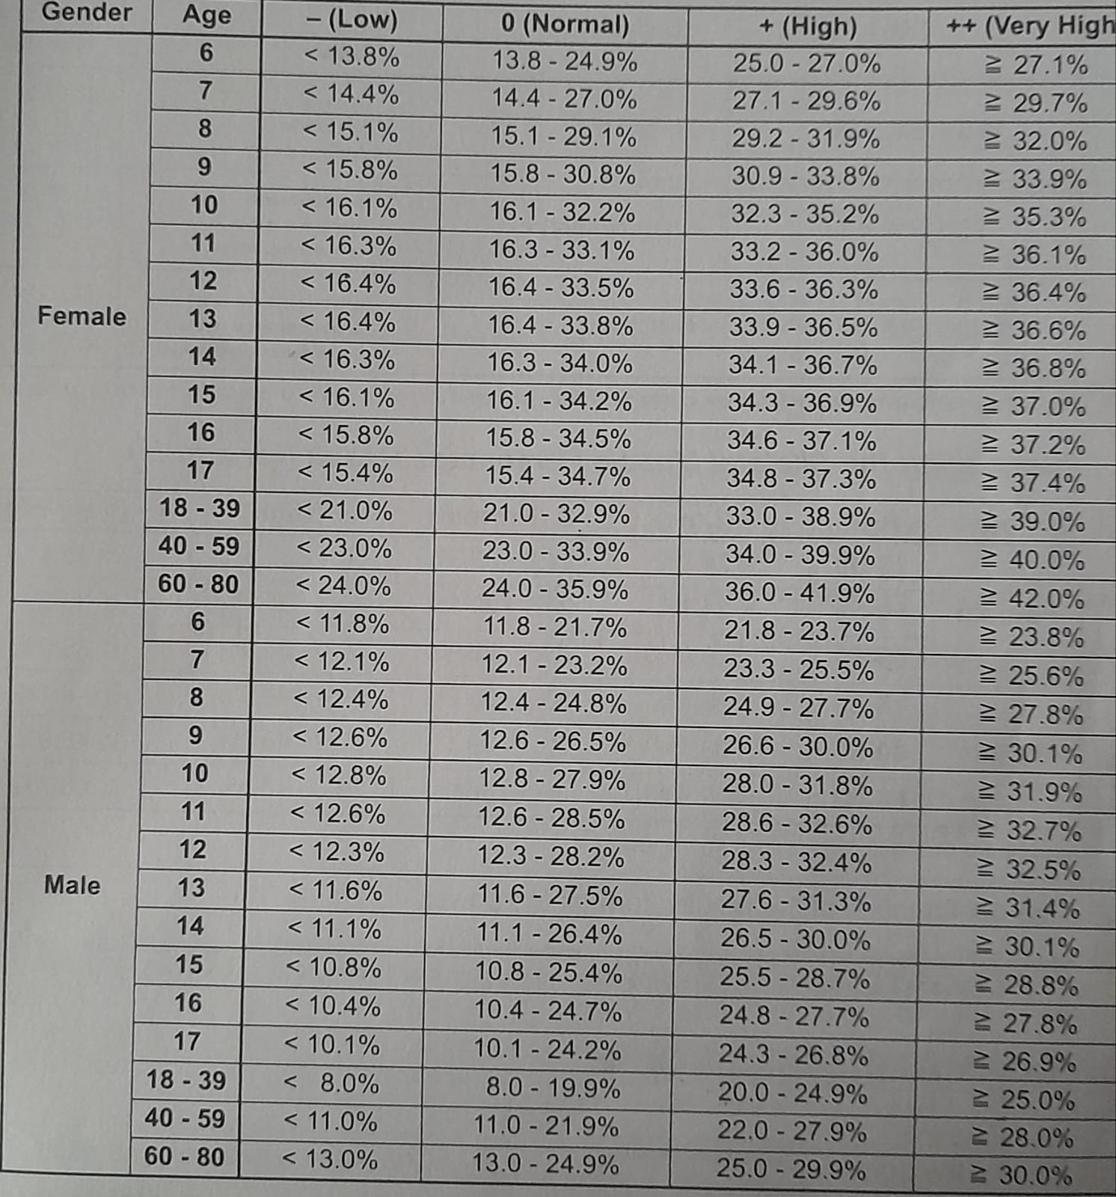

Slide 12
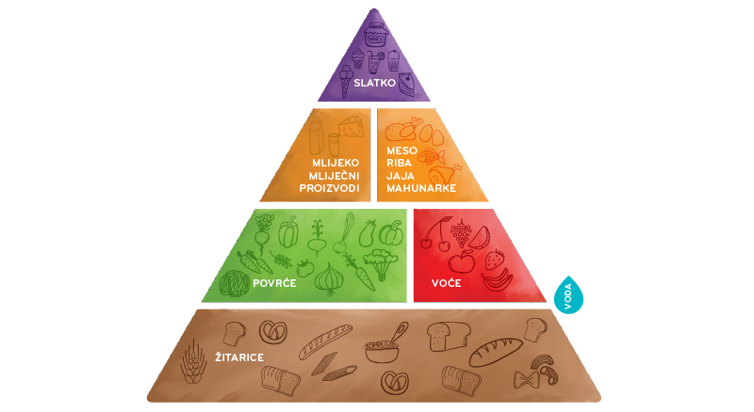
Piramida pravilne prehrane.

Slide 13
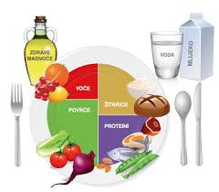
Tanjur pravilne prehrane

Slide 14
Prehrana pri poremećaju u metabolizmu (hiperkolesterolemija)
Treba naglasiti da dosada navedene preporuke predstavljaju vrijednosti koje zadovoljavaju potrebe 97-98% populacije, što znači da postoji 2-3%-tna mogućnost da njihovo praćenje neće zadovoljiti vaše prehrambene potrebe.
Medicina, a skupa s njom i nutricionizam, napreduju u smjeru personalizacije.. U skoroj budućnosti možemo očekivati razvoj alata za individualnu dijagnozu nutritivnih potreba te potpunu individualizaciju smjernica. Do onda, najbolji pristup jest pratiti znanstvene preporuke unosa nutrijenata.
Iz navedenog zaključujemo da je zdrava prehrana uvijek individualna. Dakle sukladno zdravstvenom stanju, dobi itd ista količina neke namirnice neće biti jednako dobra ili štetna za svaku osobu do drastičnih primjera jer za nekoga može i najmanja količine neke namirnice biti smrtonosna (naročito u slučaju alergija) a netko drugi će imati pozitivan efekt.
Hiperkolerstelolemija je povećana razina kolesterola u krvi veća od 6,2 mmol/l koja se može pojaviti iz različitih uzroka. Najčešća je porodična hiperkolesterolemija. Osim porodične hiperkolesterolemije poznato je i u mnogim radovima opisana povezanost sa stresnim događajima u životu. Naročito je prisutna kod ratnih veterana.
U ovim slučajevima potrebno je provoditi dijetnu odnosno posebnu prehranu i aktivnosti svakako uz stručno usmjeravanje, liječničku pomoć pa i medikamentoznom terapijom.

Slide 15
H v a l a
Anita Šantić
Medicinska sestra

